Slide 1
Maîtrise en Sciences Géomatiques
Portfolio
09/2016
06/2021
Vincent Le Falher

Slide 2
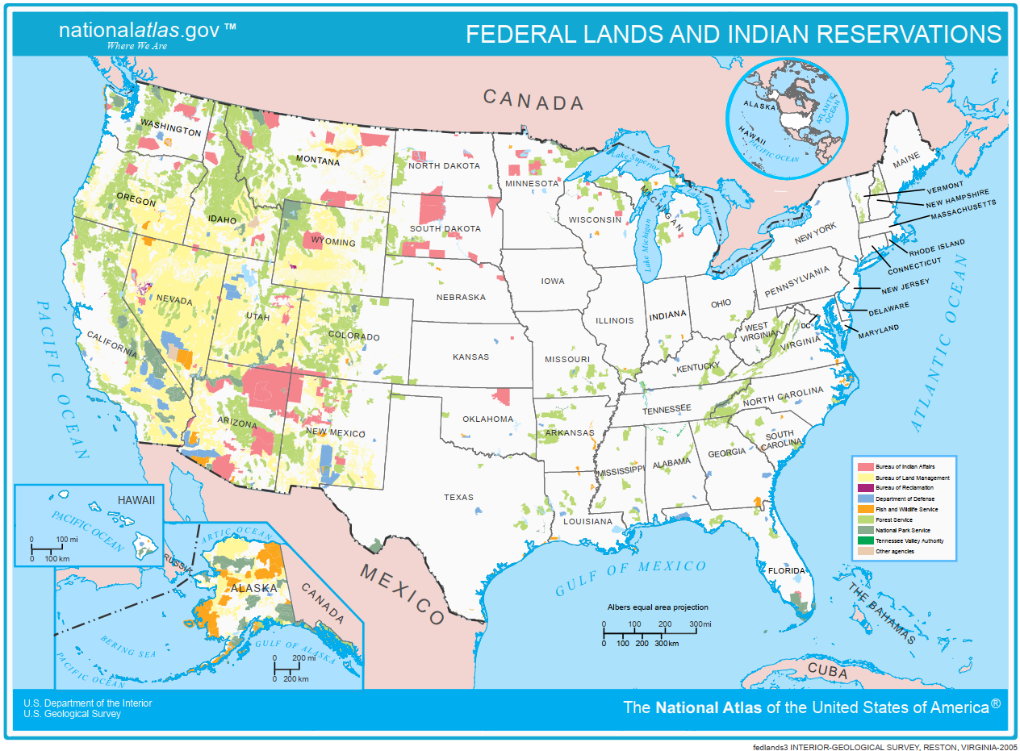
Production
de Carte

Slide 3
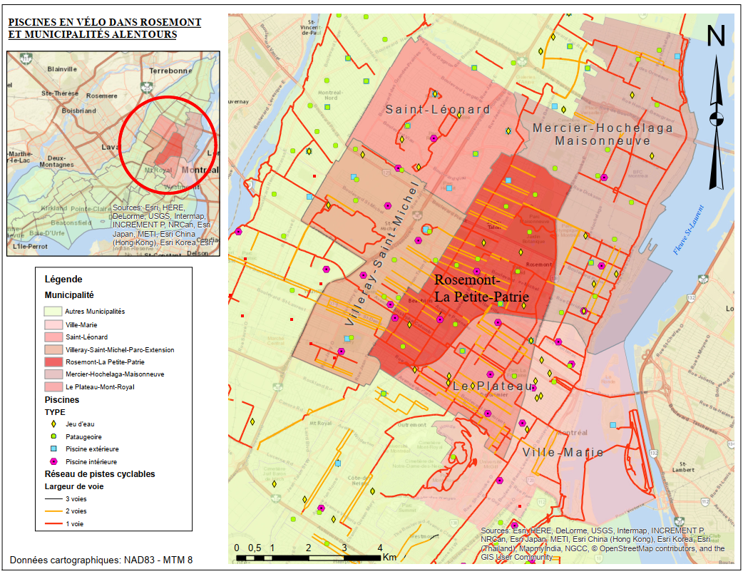
Représentation
Cartographique

Slide 4
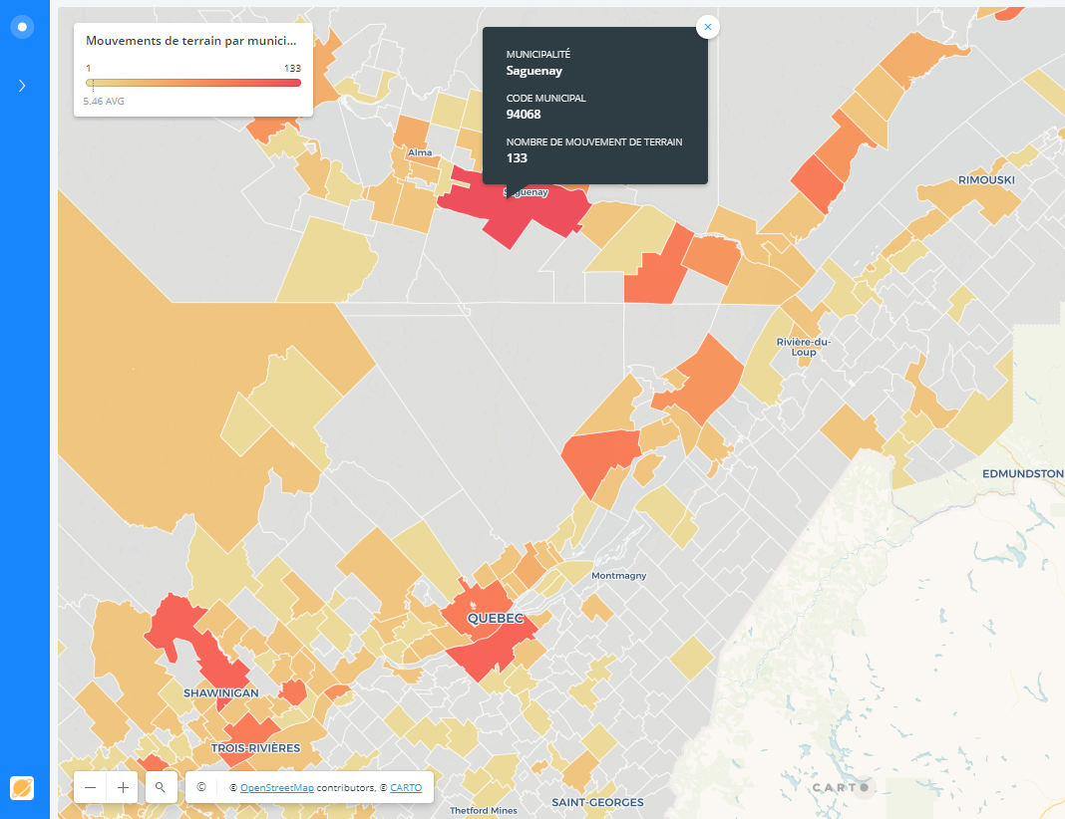
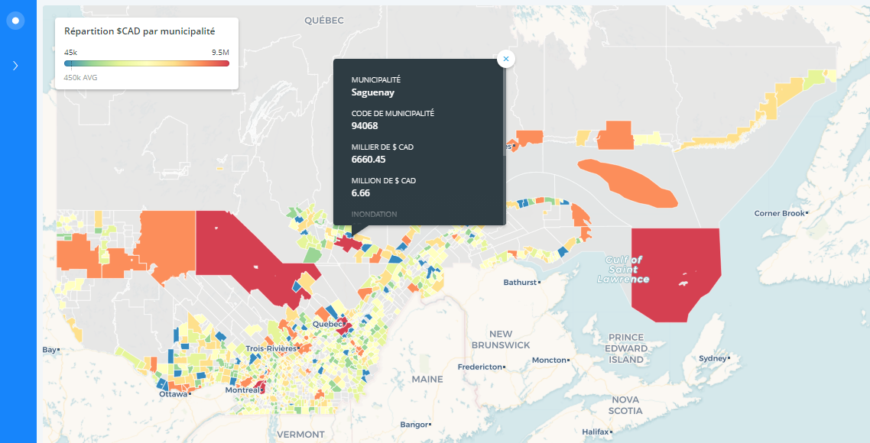
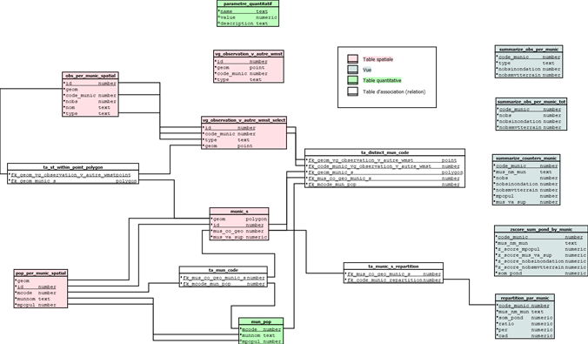
Sécurité Publique
Mouvements de terrain

Slide 5




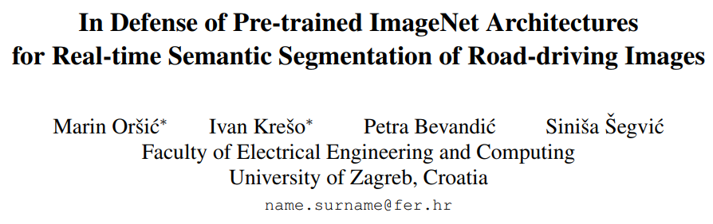


Revue de la littérature scientifique
etc...

Slide 6
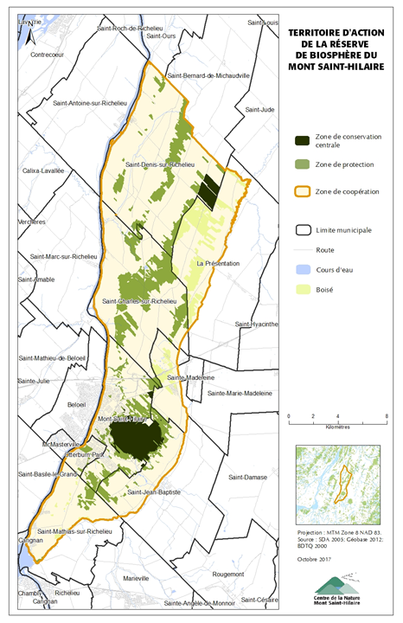
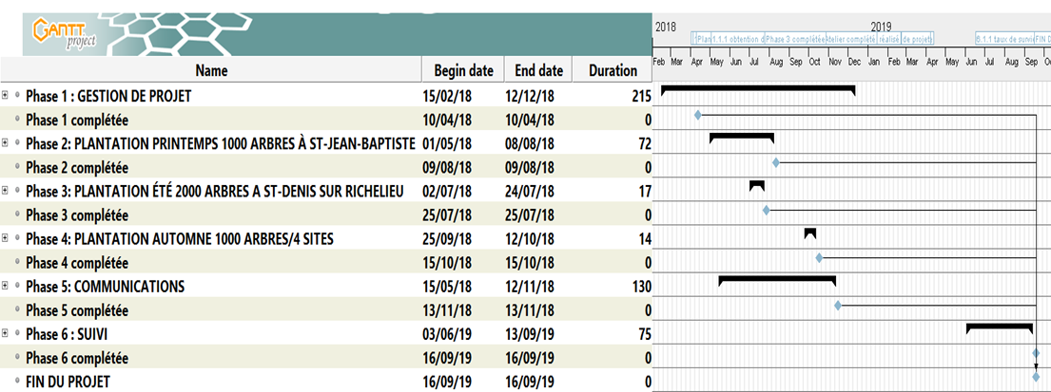
Chargé de projet - Planification

Slide 7
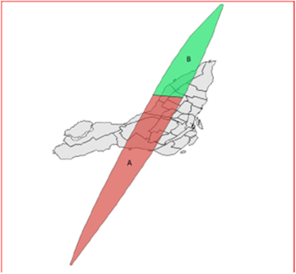
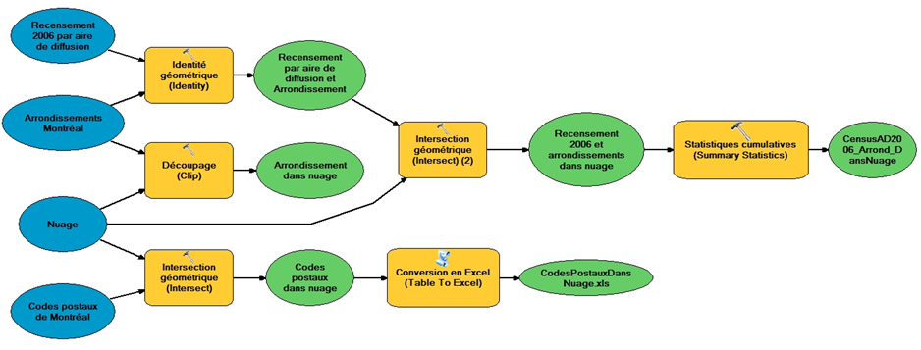
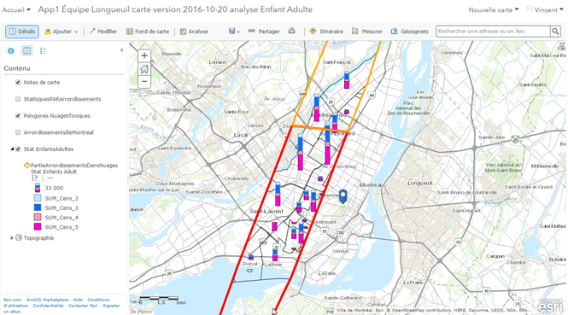
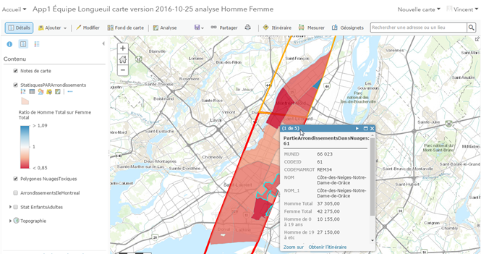
Aide à l’analyse de la population affectée par une catastrophe environnementale (nuage toxique)
Modélisation

Slide 8
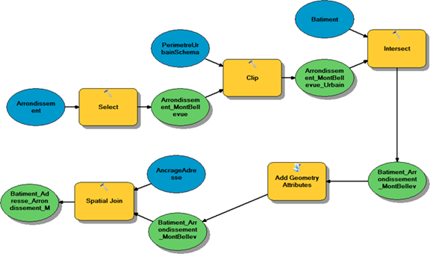
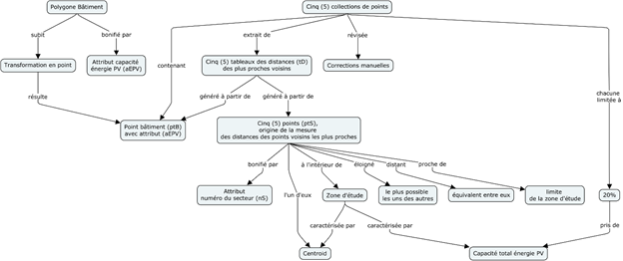
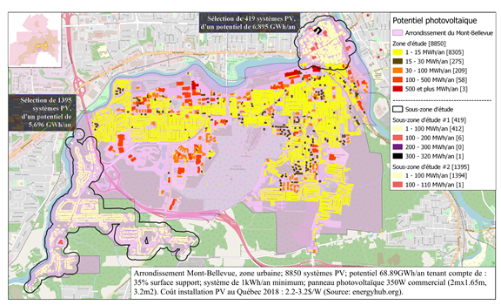
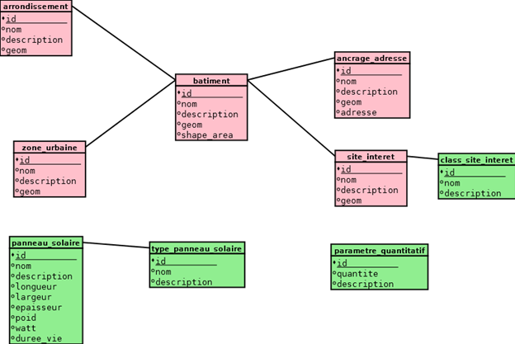
Gestion urbaine - Potentiel Photovoltaïque Arr. Mont-Bellevue (Sherbrooke)

Slide 9
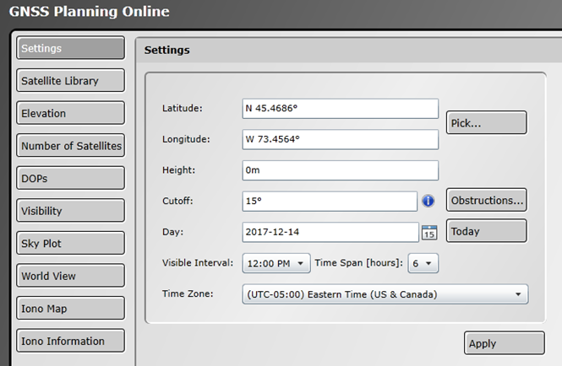
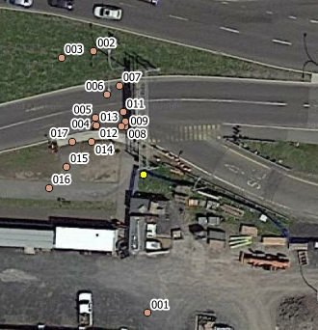
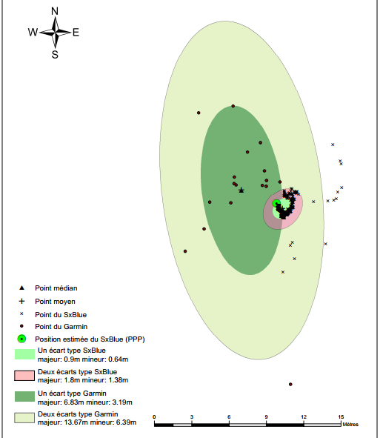
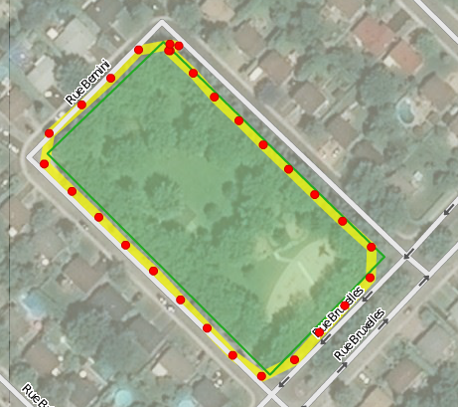
Collecte de points GPS et cartographie des points

Slide 10
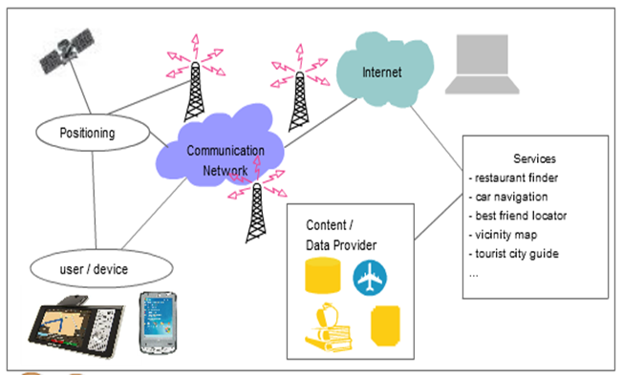
Location Based Service

Slide 11
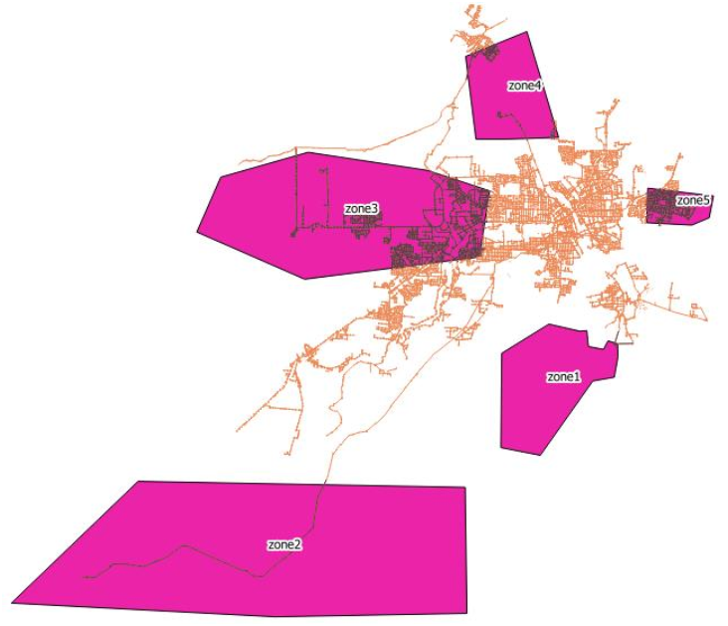
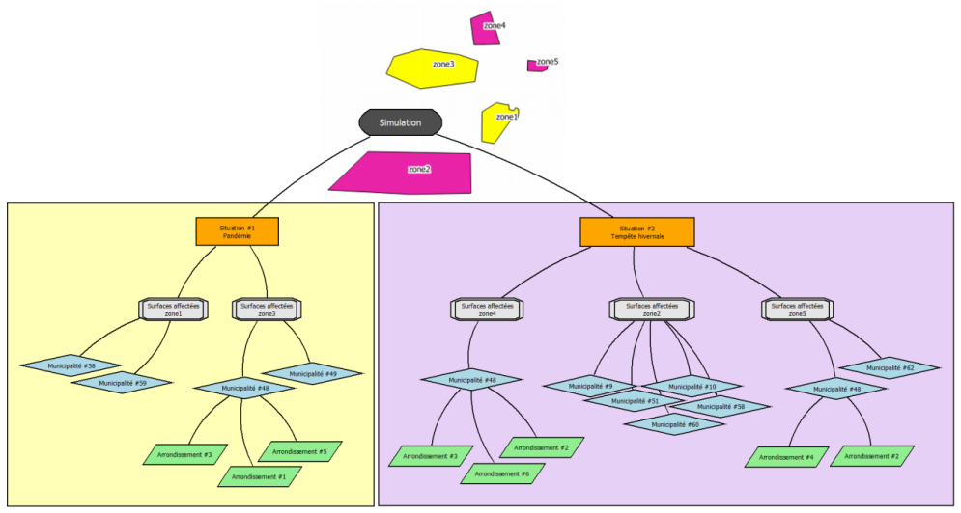
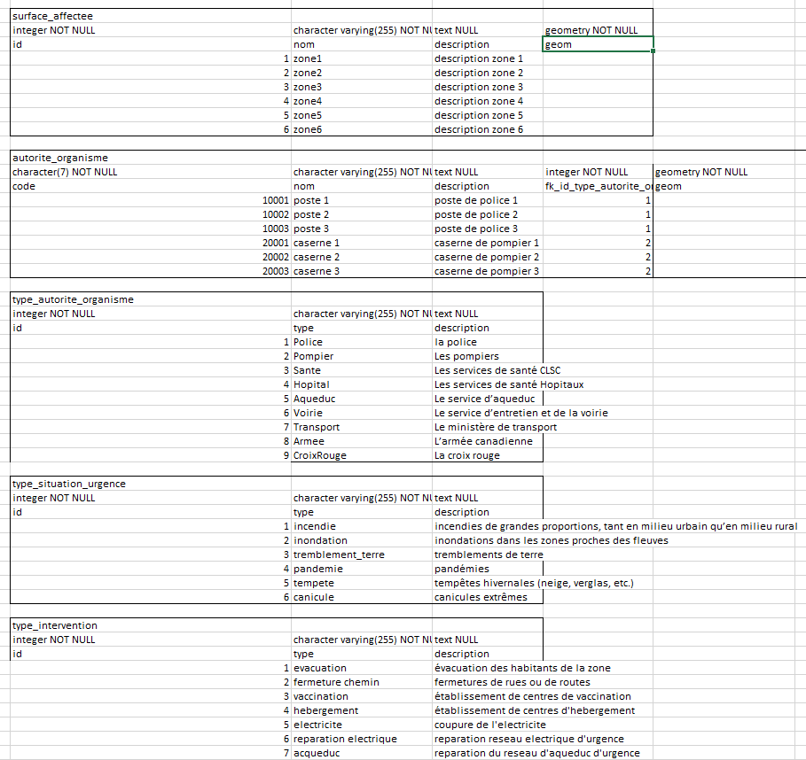
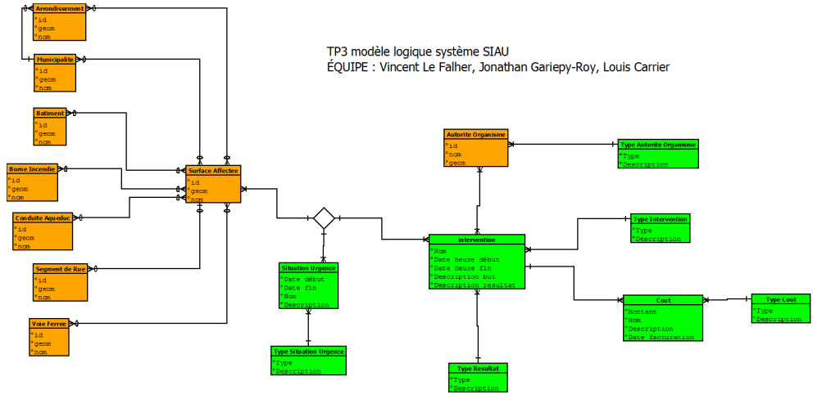
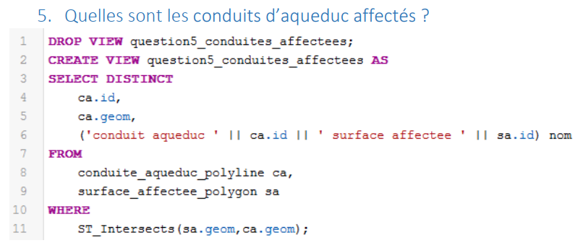
Base de données à référence spatiale
Situation d’urgence

Slide 12
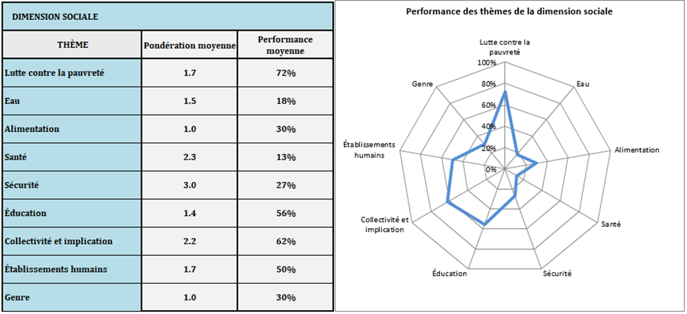
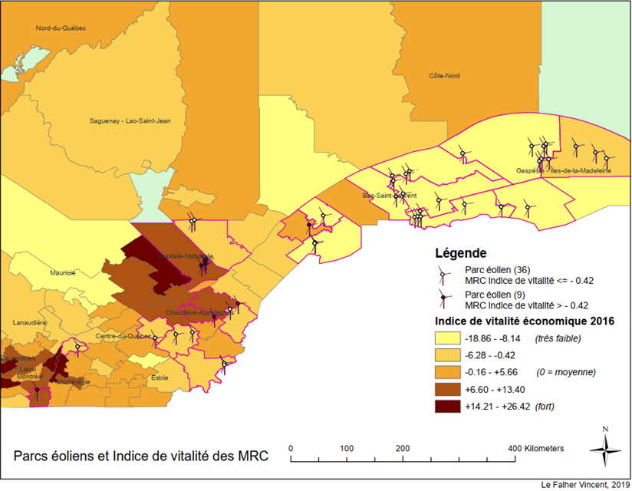
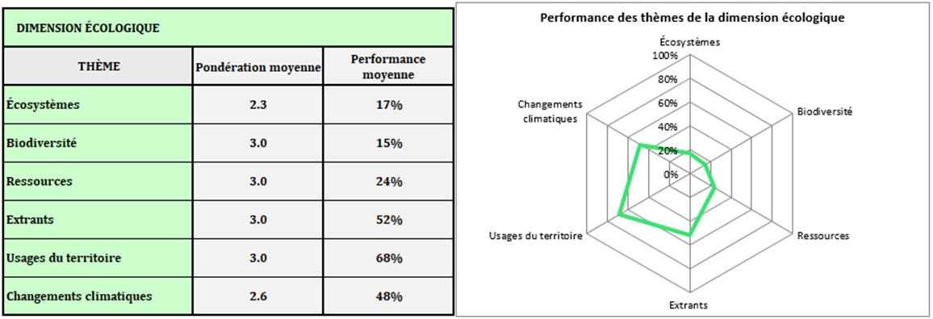
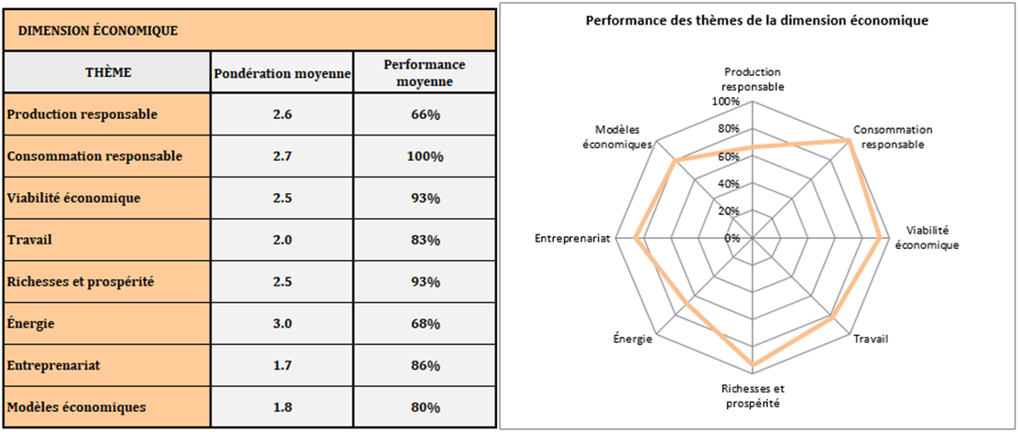
Filière Éolienne au Québec et Développement Durable

Slide 13
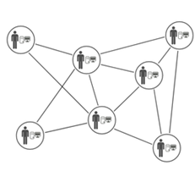
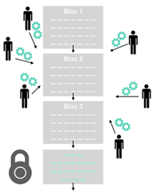
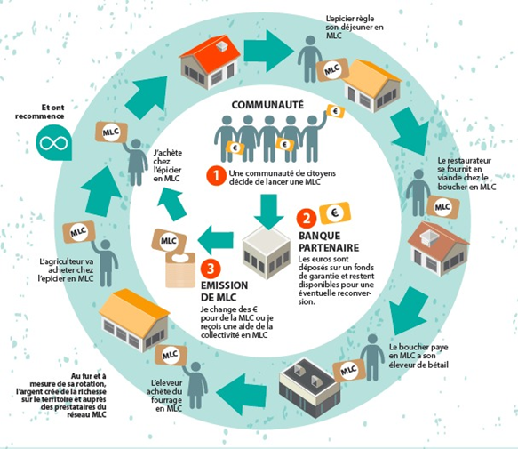
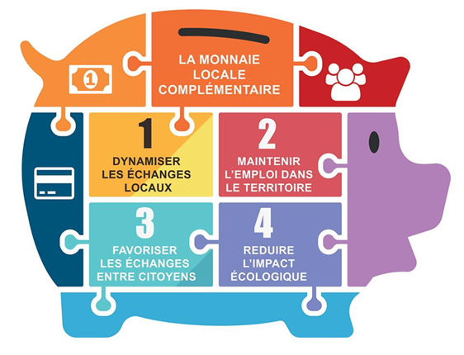
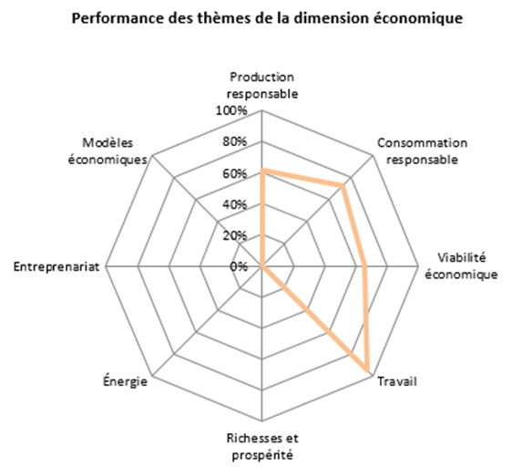
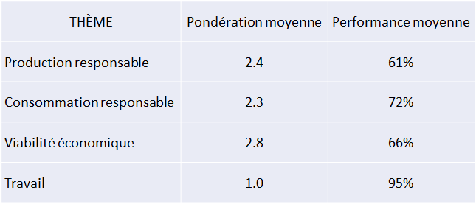
Développement Durable (DD) - chaîne de block (block chain) et monnaie virtuelle (cryptocurrency)

Slide 14
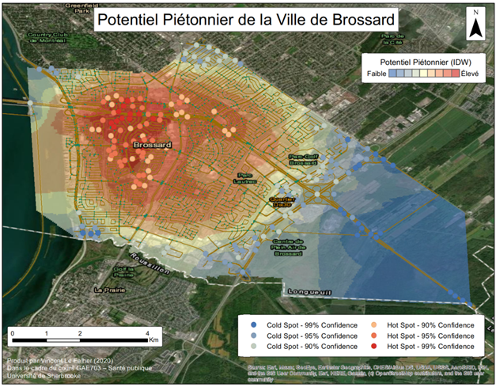
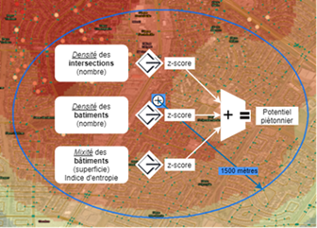
Santé Publique - Potentiel Piétonnier de la Ville de Brossard

Slide 15
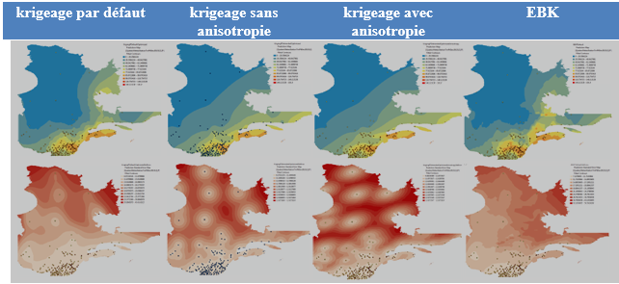
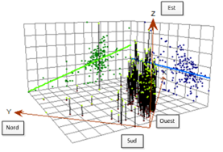
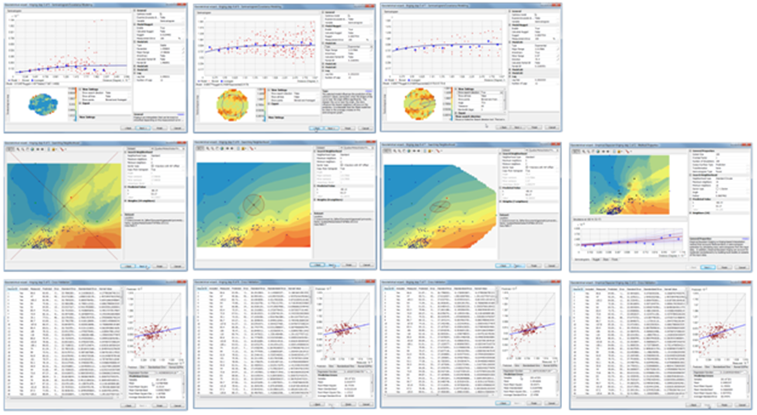
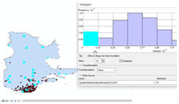
Analyse et Interpolation Spatiale - Températures et Précipitations

Slide 16
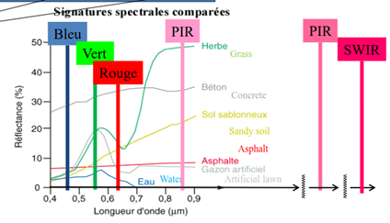
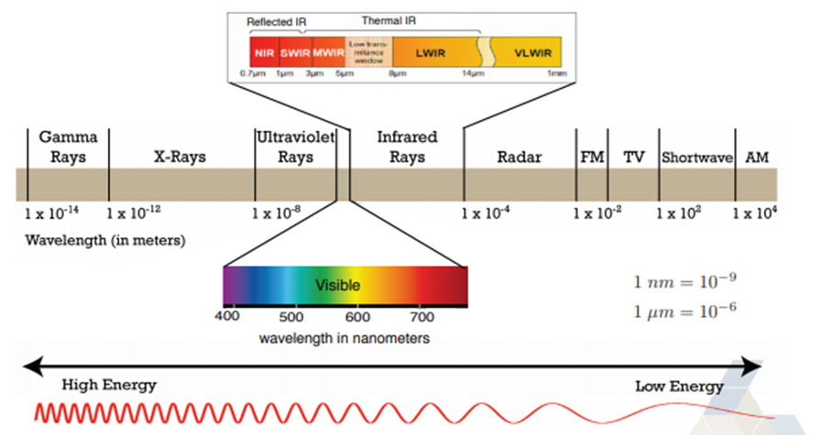
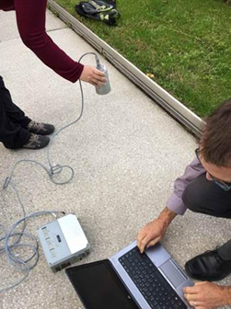
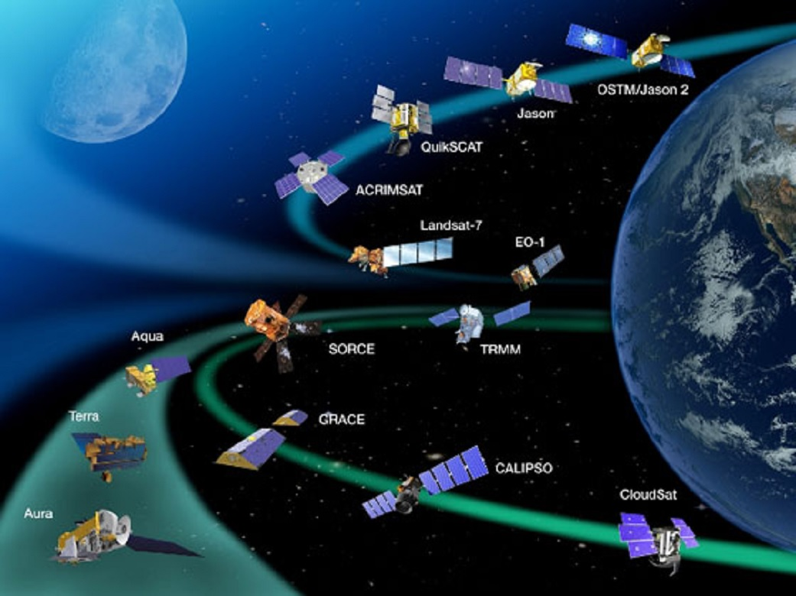
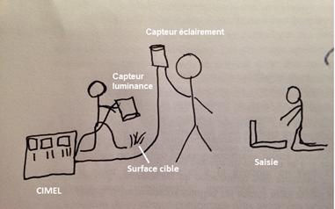
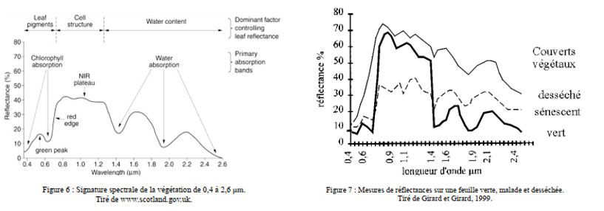
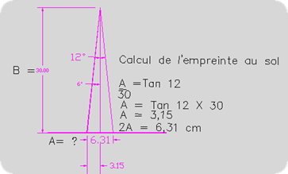
Télédétection Signatures spectrales
Observation de la Terre

Slide 17
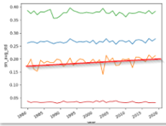




Étude de l’évolution de l’humidité du sol agricole
au Canada entre 1980 et 2019
Modélisation, Régression, Statistique Inférentielle

Slide 18




Étendue et Intensité du feu de Fort McMurray

Slide 19





Suivi de l’épaisseur de la glace du lac Memphrémagog pour la Sécurité Publique

Slide 20




Architecture Application Web
et Mobile

Slide 21



Essai de maîtrise
Segmentation sémantique en temps réel à partir d’un nano-ordinateur
Étude des performances et des limites
Intelligence Artificielle (AI) - Réseau de neurones profond (CNN)

Slide 22

Tableau synthèse (Prévention en Sécurité Civile)

Slide 23

Preuve de concept - Inondation
Service de la Perception Banque Nationale

